Slide 1

Desenvolvimento Mobile

Slide 2
O que são dispositivos móveis
Dispositivos móveis são dispositivos eletrônicos portáteis que são projetados para serem utilizados enquanto o usuário está em movimento. Eles são caracterizados principalmente pela mobilidade, permitindo que as pessoas acessem informações, se comuniquem, realizem tarefas e consumam conteúdo em qualquer lugar.
Alguns exemplos comuns de dispositivos móveis incluem: Smartphones, Tablets, Smartwatches e wearables, smartphone, Laptops e Notebooks, Dispositivos IoT (Internet das Coisas)

Slide 3
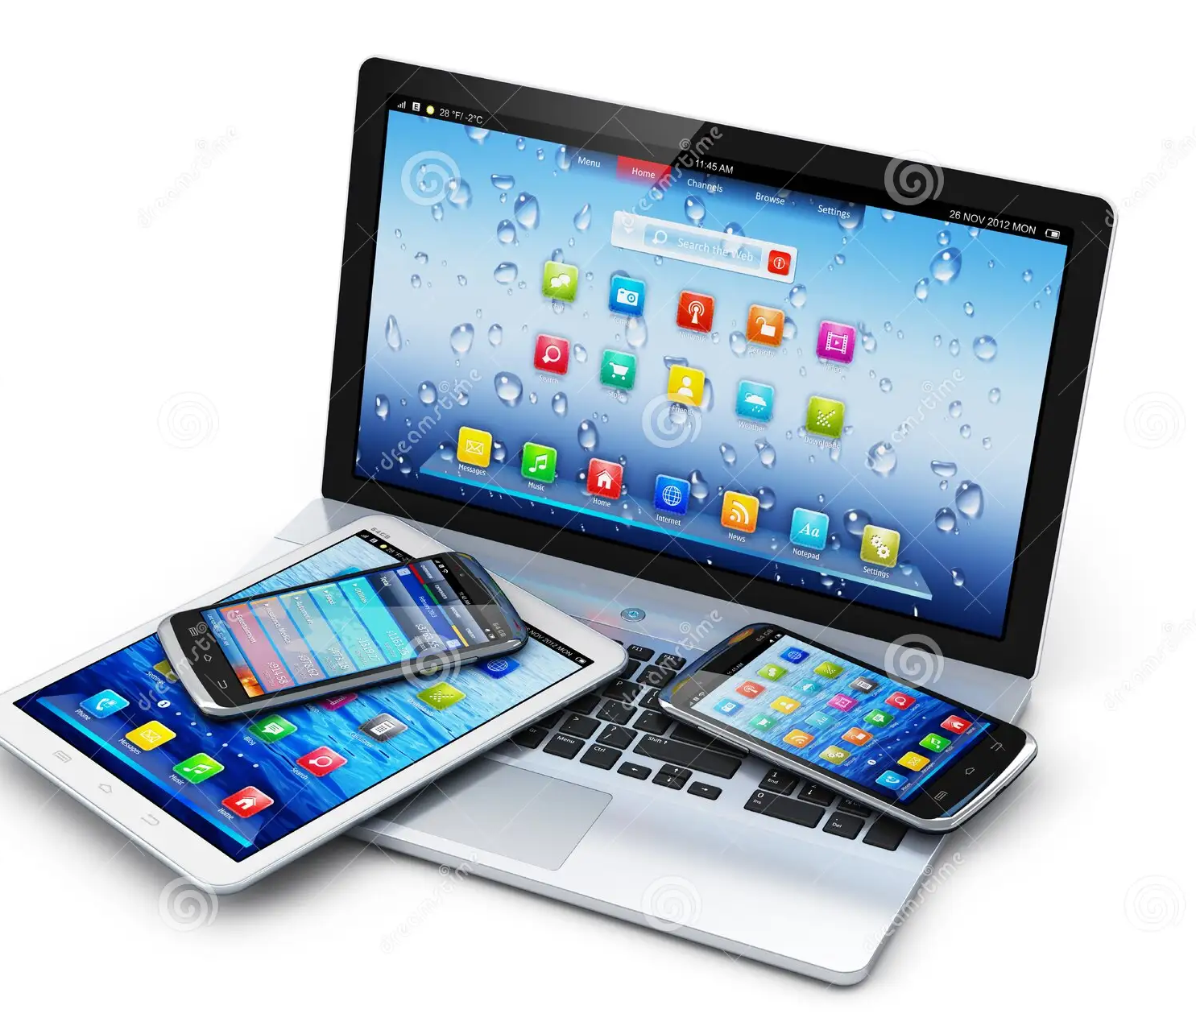
O que são dispositivos móveis

Slide 4
O que é Desenvolvimento Mobile
“O desenvolvimento mobile refere-se ao processo de criar e aprimorar aplicativos e sistemas para dispositivos móveis, como smartphones e tablets. É a área responsável por projetar, programar e implementar software específico para funcionar em plataformas móveis, como Android e IOS.. O objetivo principal do desenvolvimento mobile é proporcionar aos usuários uma experiência otimizada em seus dispositivos móveis, permitindo que eles acessem informações, serviços e entretenimento de forma fácil e conveniente.”

Slide 5
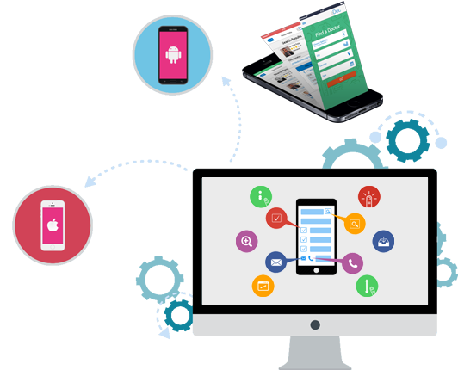
O que é Desenvolvimento Mobile

Slide 6
Importância do Desenvolvimento Mobile
Acessibilidade: Alcançar um grande número de usuários.
Inovação: Aproveitar recursos específicos de dispositivos móveis.
Engajamento do Usuário: Oferecer experiências interativas e personalizadas.

Slide 7
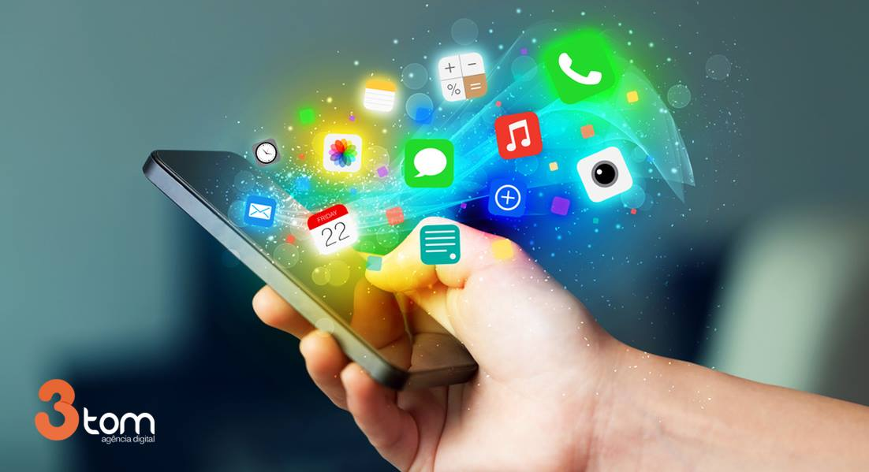

Slide 8
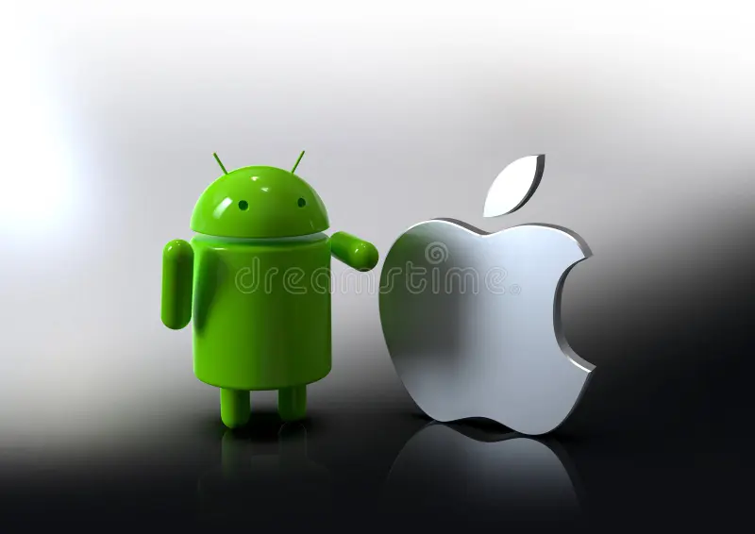
Principais Plataformas de Desenvolvimento Mobile
iOS (Apple) - Swift e Objective-C
Android (Google) - Java e Kotlin

Slide 9
Tecnologias de Desenvolvimento Mobile
Desenvolvimento Nativo :
Desempenho otimizado / Alta performance.
Acesso total aos recursos do dispositivo.
Maior pode de controle sobre os possíveis erros;
Desenvolvimento Hibrido
Reutilização de código.
Maior rapidez no desenvolvimento.
Menor custo no desenvolvimento das plataformas

Slide 10
Principais Frameworks de Desenvolvimento Multiplataforma
React Native : Baseado no React, permite a criação de aplicativos mobile multiplataforma usando JavaScript.
Flutter : Criado pela Google, permite o desenvolvimento de aplicativos multiplataforma com uma única base de código usando a linguagem Dart.
Xamarin: Permite criar aplicativos móveis nativos para iOS, Android e Windows usando C# e .NET.

Slide 11
Por que devo investir no Desenvolvimento Mobile ?
Alcance de Mercado: Os smartphones se tornaram uma parte essencial da vida cotidiana para muitas pessoas. Desenvolver um aplicativo mobile pode permitir que você alcance um público mais amplo, expandindo seu mercado.
Engajamento do Usuário: Os aplicativos móveis oferecem uma experiência mais interativa e personalizada em comparação com sites. Isso pode aumentar o engajamento do usuário e fortalecer o relacionamento com sua marca.
Monetização: Seja por meio de vendas diretas de aplicativos, publicidade ou modelos de assinatura, os aplicativos móveis oferecem várias oportunidades de monetização.
Acessibilidade Constante: Os dispositivos móveis estão sempre ao alcance das pessoas, permitindo o acesso instantâneo aos aplicativos a qualquer momento e em qualquer lugar.
Inovação Tecnológica: A evolução constante da tecnologia móvel oferece oportunidades para explorar novas funcionalidades, como realidade aumentada, inteligência artificial e integração com dispositivos inteligentes.

